Slide 1
Utilizzo di Applicativi per l’erogazione dei servizi dei CpF
Carmine Abate Formatore digitale senior
Roma| Luglio 2021

Slide 2
Agenda
Introduzione alle APP
Definizione e tipologie di APP
Usabilità delle APP
Concetto di User Experience
Principi di usabilità delle APP
Progettazione della navigazione in APP
Il concetto di Activity
Linee guida per navigare tra le schermate
Strumenti di supporto
Strumenti per disegnare modelli di interfaccia e gestire la documentazione di APP

Slide 3
Che cos’è un’app?
In informatica, un programma applicativo (anche detto applicazione o, per abbreviare, app) individua un programma per il computer finalizzato a gestire in forma elettronica un determinato campo dell’attività umana.
In parole povere, una app non è altro che un tipo di software progettato per eseguire un certo compito.
Come funziona un’app?
Una volta aperta una data app, questa viene poi eseguita nel sistema operativo di turno, rimanendo in background fino a quando non si decide di chiuderla.

Slide 4
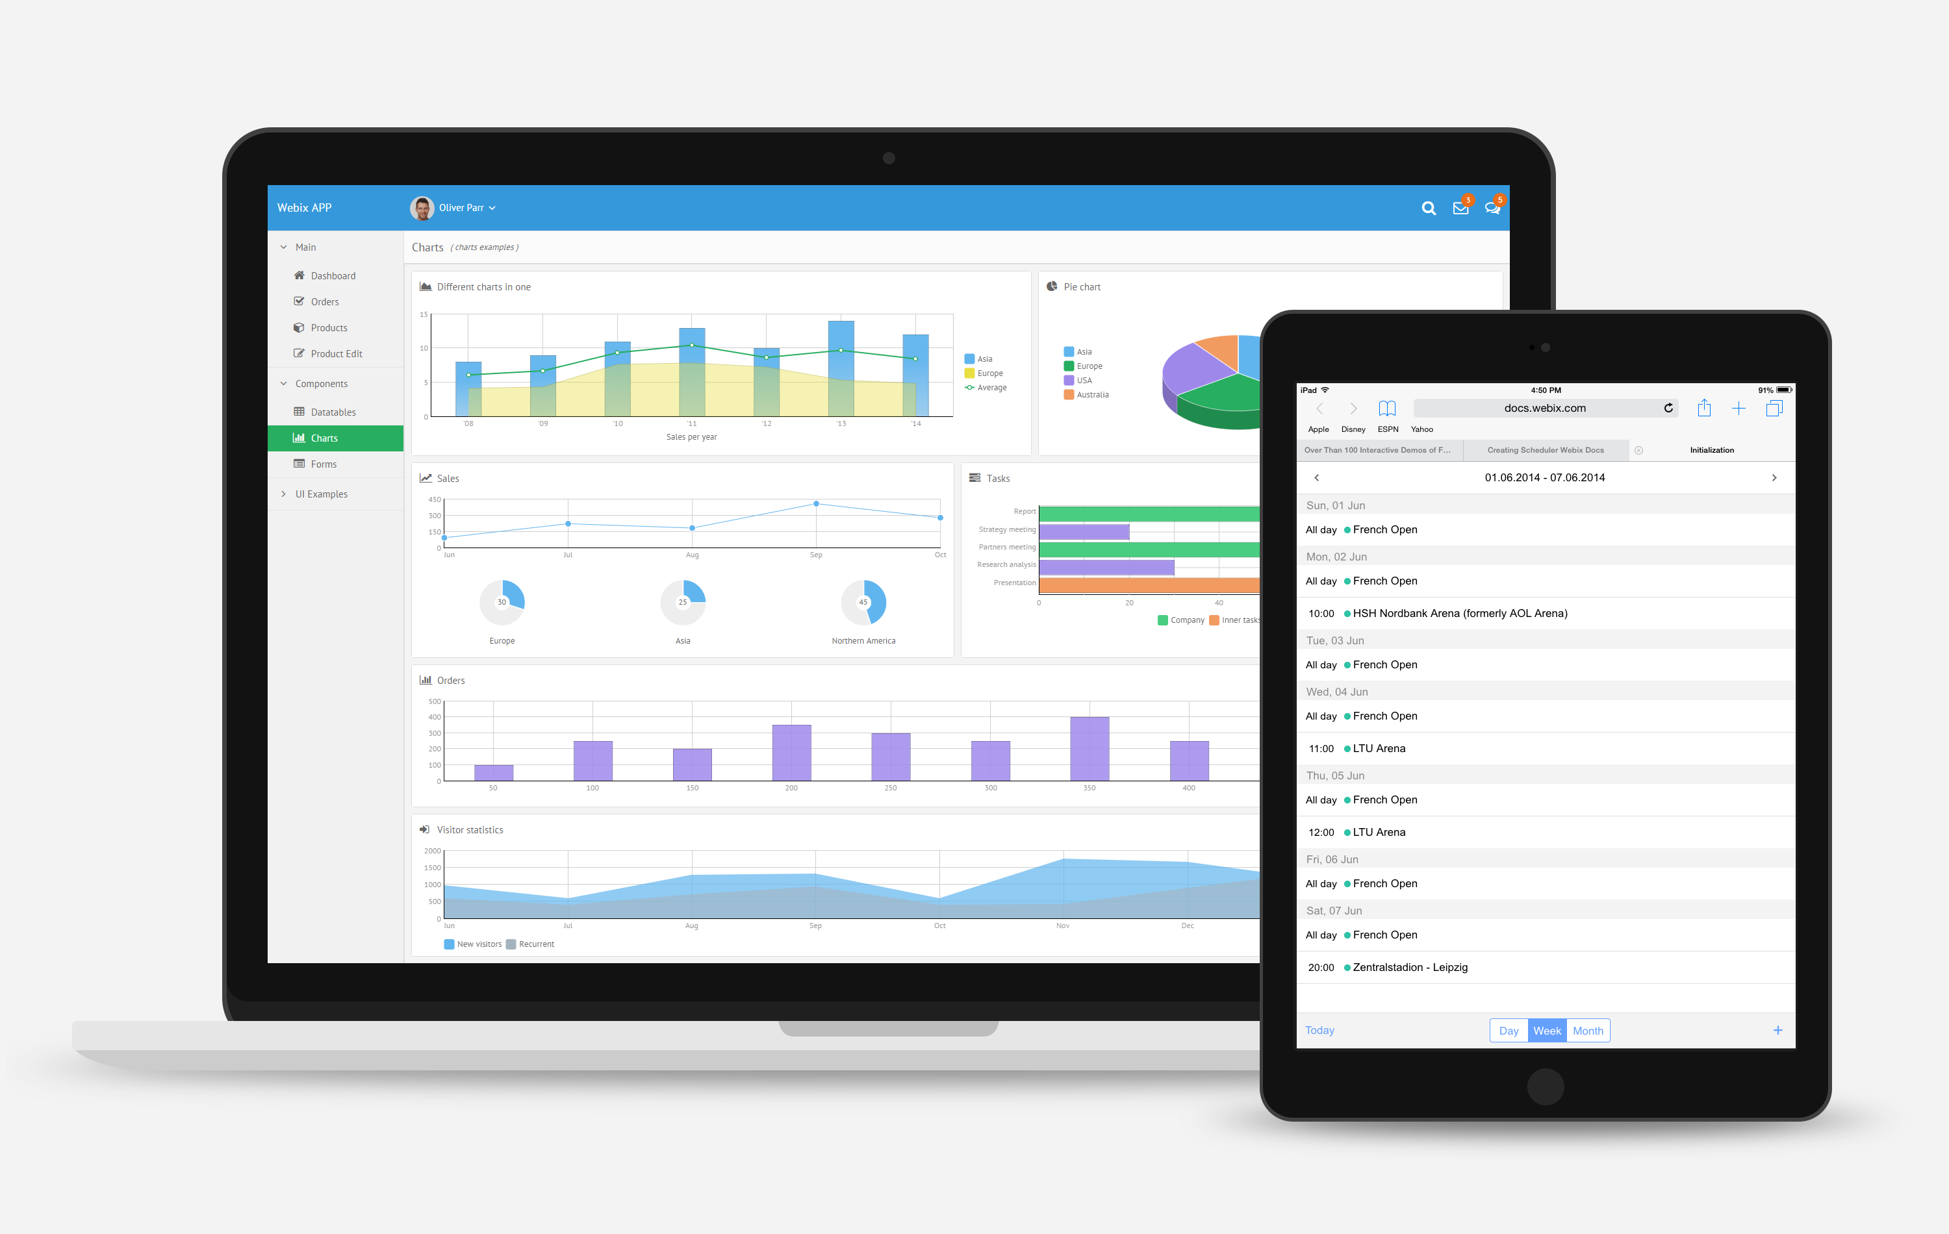
Che cos’è un’applicazione desktop?
Talvolta, per quanto riguarda i computer desktop e i notebook, le app sono chiamate anche applicazioni desktop.
Di applicazioni desktop ne esistono davvero tante e a seconda dei casi, possono appartenere a una categoria piuttosto che a un’altra.
In generale, esistono delle app che offrono nel contempo più funzioni (come ad esempio l’antivirus) mentre altre, invece, sono capaci di fare soltanto una o due cose (come ad esempio la calcolatrice o il calendario).

Slide 5
Applicazioni desktop
Ecco, comunque, alcuni esempi di applicazioni desktop che vengono usate più di frequente:
le app conosciute come elaboratori di testi, come ad esempio Word, che consentono di “trasformare” il computer in una sorta di macchina da scrivere mediante la quale è possibile creare testi anche molto complessi;
le app che permettono di navigare su Internet, chiamate in gergo browser, come ad esempio Microsoft Internet Explorer, Google Chrome o Mozilla Firefox;
le app che consentono di guardare video o film, ascoltare la radio e/o la propria musica preferita, ma anche di creare, modificare o gestire immagini e fotografie, conosciute anche come programmi multimediali;
le app che, tramite Internet, consentono di inviare e ricevere dei messaggi di posta elettronica, conosciute solitamente con il nome di client email.

Slide 6
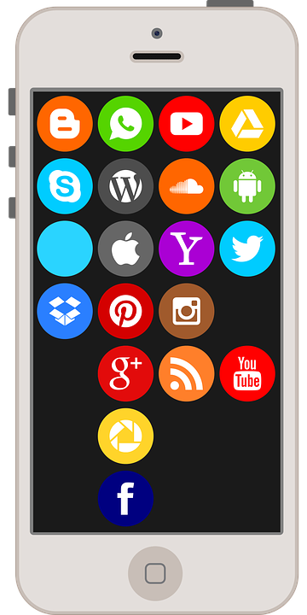
Che cos’è un’applicazione mobile?
I computer, fissi e portatili, non sono i soli dispositivi in grado di poter eseguire le applicazioni.
Anche sui dispositivi mobili, come smartphone e tablet, è possibile usare le applicazioni, solo che in questi casi si parla più propriamente di applicazioni mobili (dall’inglese mobile application, in italiano applicazione mobile, indicata anche come mobile app o semplicemente app).
Tra le app più conosciute, disponibili per Android e iOS è possibile trovare ad esempio: WhatApp, Facebook, Messenger, Gmail e Instagram.

Slide 7
Come si installa un’app?
Sia i computer che i dispositivi mobili hanno, di solito, un certo numero di app di sistema, ovvero delle app che si trovano già preinstallate (come un browser, un visualizzatore di immagini e un lettore multimediale).
Tuttavia, per chi lo desidera, nella maggior parte dei casi è anche possibile installare altre app, scaricandole gratuitamente o meno, aggiungendo così ulteriori funzionalità sul proprio dispositivo.
Sebbene le fasi per installare un’app siano più o meno sempre le stesse, la procedura in sé, però, cambia leggermente a seconda del sistema operativo utilizzato.
Windows
Android;
iOS.

Slide 8
Come si scarica un’app?
Come già accennato, per installare altre app sul proprio dispositivo bisogna procedere a scaricarle, in modo gratuito e/o a pagamento a seconda dei casi.
Per scaricare un’app su uno smartphone, su un tablet, su un computer o anche su una smart TV ci si rivolge, in genere, a dei negozi ad hoc disponibili online detti comunemente store o market.
Di questi particolari negozi ne esistono diversi ma quelli più utilizzati sono soltanto pochi, ovvero:
App Store
Google Play
Microsoft Store

Slide 9
Tipologie di applicazioni mobile
APP NATIVA
Una app nativa è un'applicazione che viene scaricata gratuitamente o a pagamento sullo smartphone ed è sviluppata per un particolare sistema operativo.
La maggior parte delle app che utilizziamo quotidianamente sono app di questa tipologia.
Le app native hanno delle ottime prestazioni, sono veloci e hanno il vantaggio di poter interagire con la rubrica, i servizi di geolocalizzazione, la fotocamera, il microfono ecc. Inoltre possono essere pubblicate sugli store permettendo quindi una certa visibilità e possibilità di guadagno. Non hanno per forza bisogno dell'accesso a internet e sono dotate di notifiche push per avvisare il cliente sui continui aggiornamenti.

Slide 10
Tipologie di applicazioni mobile
WEB APP
Una web app è la versione app di un sito web.
La web app non è presente sugli store, il che offre dei vantaggi (la memoria del device non viene intaccata) e degli svantaggi (non avrà la visibilità di una app nativa).
Costi di una web app sono più bassi rispetto a quelli di altre tipologie di app.

Slide 11
Tipologie di applicazioni mobile
APP IBRIDA
Tra app nativa e app web troviamo un compromesso nelle app ibride.
Queste sono divulgabili sugli store come le app native e sono veloci e poco costose da sviluppare come una web app.
Un esempio di app ibrida è Spotify che, oltre a essere scaricabile sui dispositivi, ha anche una versione web.
Anche Instagram è una app ibrida. Le prestazioni però rimarranno comunque inferiori rispetto a quelle di un'app nativa.

Slide 12
User Experience
La User Experience, la cui traduzione in italiano è esperienza utente e che in passato era chiamata Web Usability (usabilità), può essere definita come la facilità e la soddisfazione con cui una persona utilizza un sistema interattivo, il touchpoint.
Non si tratta di una novità.
Sono più di 30 anni che in ambito tecnico e accademico internazionale è emersa l’esigenza di investire su competenze e processi che permettano di migliorare l’usabilità dei prodotti/servizi nelle varie fasi ideative, progettuali e implementative attraverso attività di ricerca e verifica con gli utenti.

Slide 13
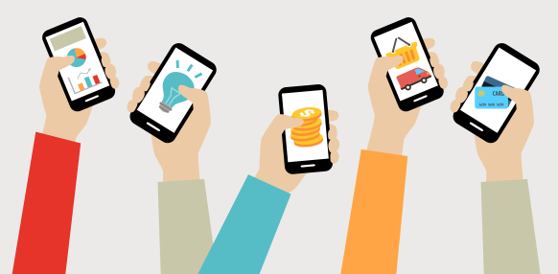
User Experience
L’accelerazione che c’è stata negli ultimi anni dipende principalmente da:
l’esplosione di prodotti/servizi digitali, che hanno aumentato il numero e il ruolo delle interfacce che ognuno di noi utilizza giornalmente per informarsi, comprare, usare prodotti e ricevere assistenza;
la pervasività degli strumenti tecnici che permettono di prevedere, monitorare e rilevare i comportamenti e la soddisfazione dei clienti;

Slide 14
User Experience
l’ampliamento del concetto di usabilità a quello di User Experience (soddisfazione che precede e segue l’utilizzo di un touchpoint) e Customer Experience (CX) (soddisfazione derivante dall’interazione con tutti i touchpoint statici, interattivi e umani durante il Customer Journey) che ha trovato nella chiave semantica “esperienza” un linguaggio in grado di parlare trasversalmente al Design, al Marketing e, soprattutto, al Business;
la disponibilità di dati consolidati sulla redditività degli investimenti in UX / CX (es. Bias & Mayhew, 2005) e la loro correlazione con l’andamento delle azioni per quanto riguarda le società quotate (es. Watermark Consulting, 2015).

Slide 15
Valutazione dell’usabilità
La Valutazione Euristica è un metodo ispettivo effettuato da esperti di usabilità che consiste nel valutare, in modo economico e veloce, se una serie di principi generali di progettazione sono stati applicati correttamente dell’interfaccia utente analizzata.
Anche se queste linee guida sono state originariamente sviluppate negli anni 1990 da Jakob Nielsen e Rolf Molich per i software desktop, i principi sono ancora rilevanti per le moderne applicazioni touchscreen.

Slide 16
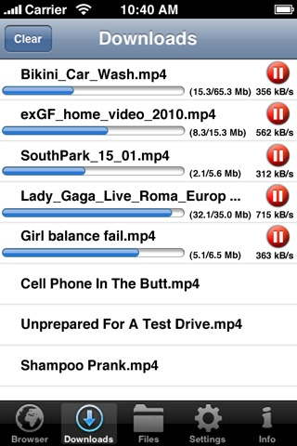
Principi di usabilità delle APP
Visibilità dello stato del sistema
L’app dovrebbe sempre tenere gli utenti informati su:
ciò che sta accadendo;
quali effetti ha avuto o sta avendo l’azione dell’utente;
dove si trova l’utente rispetto all’interazione avuta con l’app.
Es: feedback sui tempi di attesa per i download in corso.

Slide 17
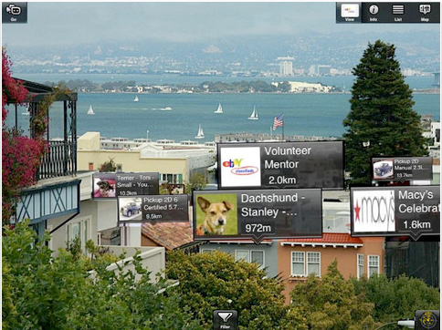
Principi di usabilità delle APP
2. Corrispondenza tra sistema e mondo reale
L’app dovrebbe parlare il linguaggio degli utenti con parole, frasi e concetti familiari, seguendo le convenzioni del mondo reale e mostrando le informazioni in ordine naturale, gerarchico e logico.
Es: augmented reality.

Slide 18
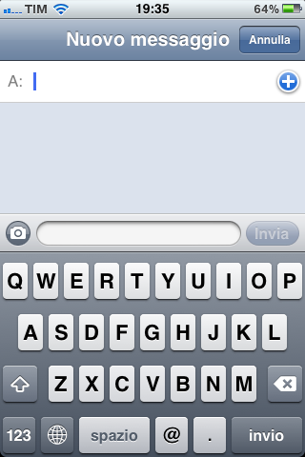
Principi di usabilità delle APP
3. Controllo e libertà all’utente
Per fare in modo che l’utente non si senta in trappola servono “uscite di sicurezza”.
Es: bottone “Annulla” sempre presente e ben visibile.

Slide 19
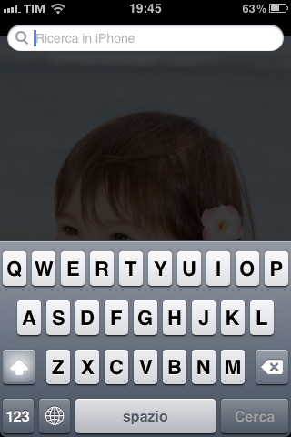
Principi di usabilità delle APP
4. Coerenza e standard
Le stesse parole, gli stessi comandi, le stesse azioni devono apparire nella stessa collocazione, nello stesso ordine e produrre gli stessi effetti in situazioni equivalenti.
L’app non deve violare gli standard più̀ consolidati.
Es: il comando di ricerca è convenzionalmente posizionato orizzontale/alto.

Slide 20
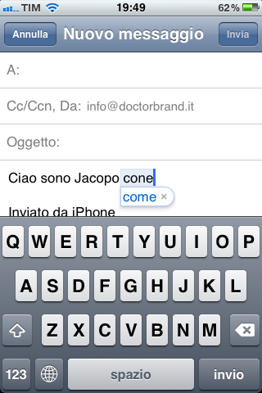
Principi di usabilità delle APP
5. Prevenzione dell’errore
Utilizzare funzioni obbliganti che impediscono l’esecuzione di azioni sbagliate, fornire messaggi chiari sugli effetti di azioni irreversibili.
Es: controllo e correttore ortografico.

Slide 21
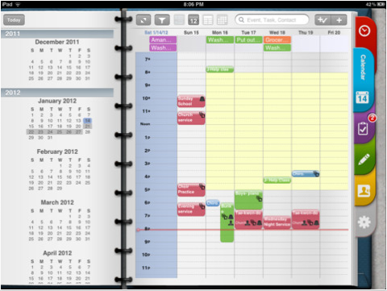
Principi di usabilità delle APP
6. Riconoscimento piuttosto che ricordo Minimizzare il carico di memoria dell’utente e ridurre il più̀ possibile le informazioni che devono essere tenute a mente;
Le istruzioni per l’uso dell’app dovrebbero essere visibili o facilmente reperibili, ove opportuno.

Slide 22
Principi di usabilità delle APP
7. Flessibilita’ ed efficienza d’uso
Acceleratori per velocizzare l’interazione dell’utente esperto, personalizzazione delle azioni più frequenti.

Slide 23
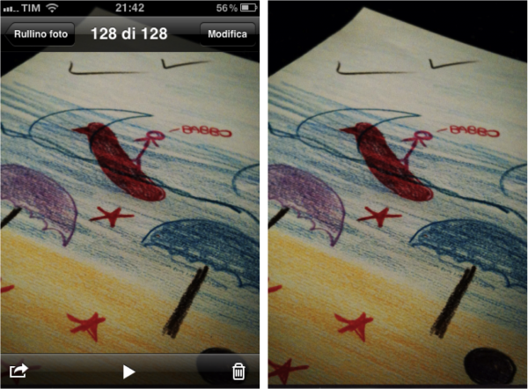
Principi di usabilità delle APP
8. Design estetico e minimalista
Il “dialogo” con l’utente non deve contenere informazioni irrilevanti o raramente necessarie.
Es: l’app “Immagini” mostra i controlli solo durante l’uso.

Slide 24
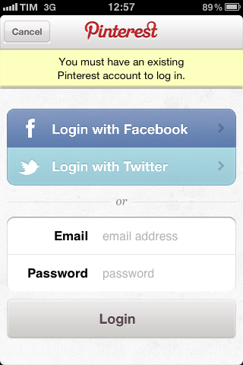
Principi di usabilità delle APP
9. Aiutare l’utente a riconoscere, diagnosticare e risolvere gli errori
Permettere all’utente di riconsiderare le sue azioni, rendere visibile la storia delle azioni che ha svolto, fornire messaggi di errore espressi in un linguaggio semplice che indica con precisione il problema e possibili vie d’uscita.
Es: messaggio di login fallito su app Pinterest e multiple soluzioni proposte.

Slide 25
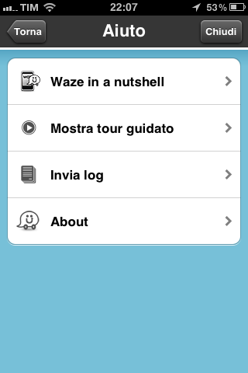
Principi di usabilità delle APP
10. Help e documentazione
Ricorrere a guide accessibili, focalizzate sui compiti e gli obiettivi dell’utente, non troppo lunghe.
Es: sezione “Aiuto” dell’app Waze.

Slide 26
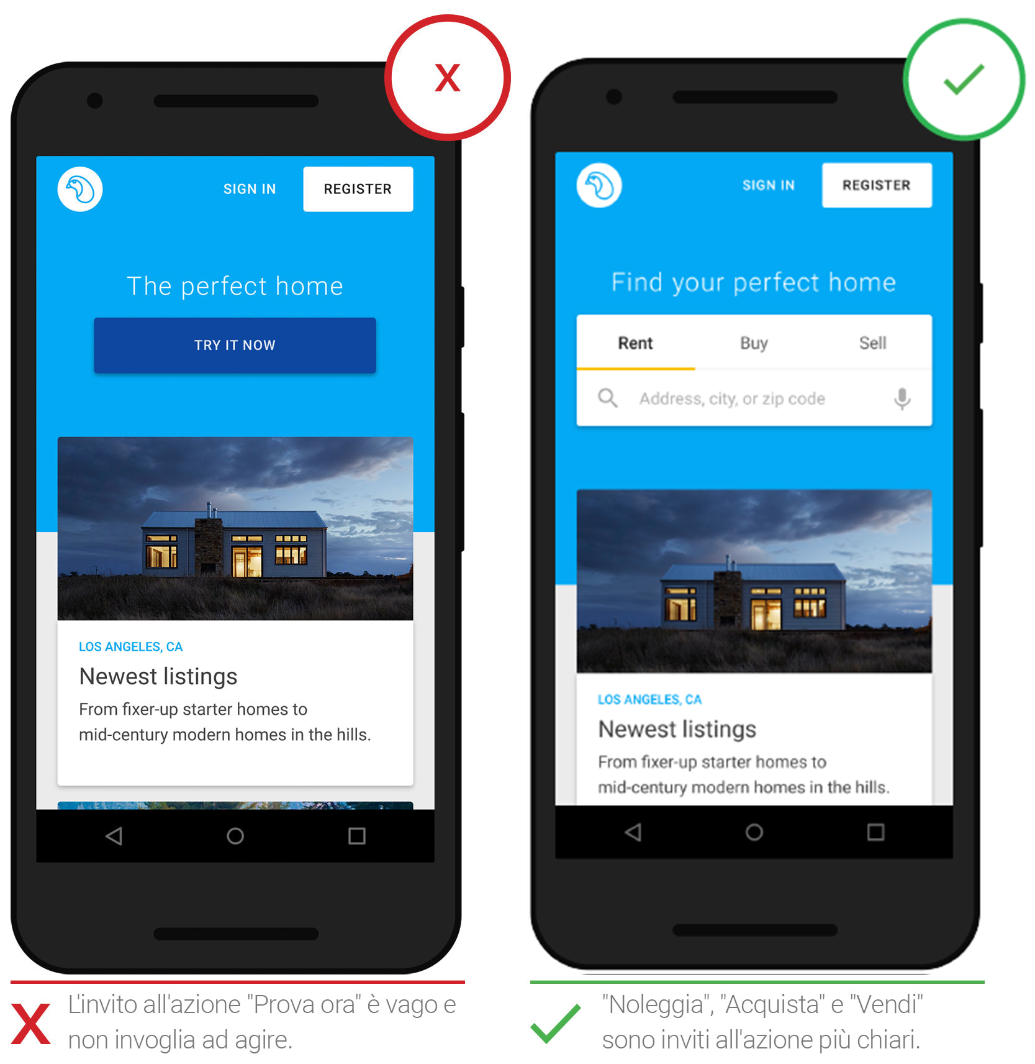
Progettazione della navigazione su APP
1. Mostrare da subito il valore dell’APP
Coinvolgere gli utenti indicando chiaramente cosa possono fare e mettendo in primo piano gli inviti all'azione.
Mettere in evidenza le funzioni principali dell’APP e quelle nuove inserendole nel contesto e nella posizione adatta per suscitare interesse e divertimento piuttosto che frustrazione e confusione

Slide 27
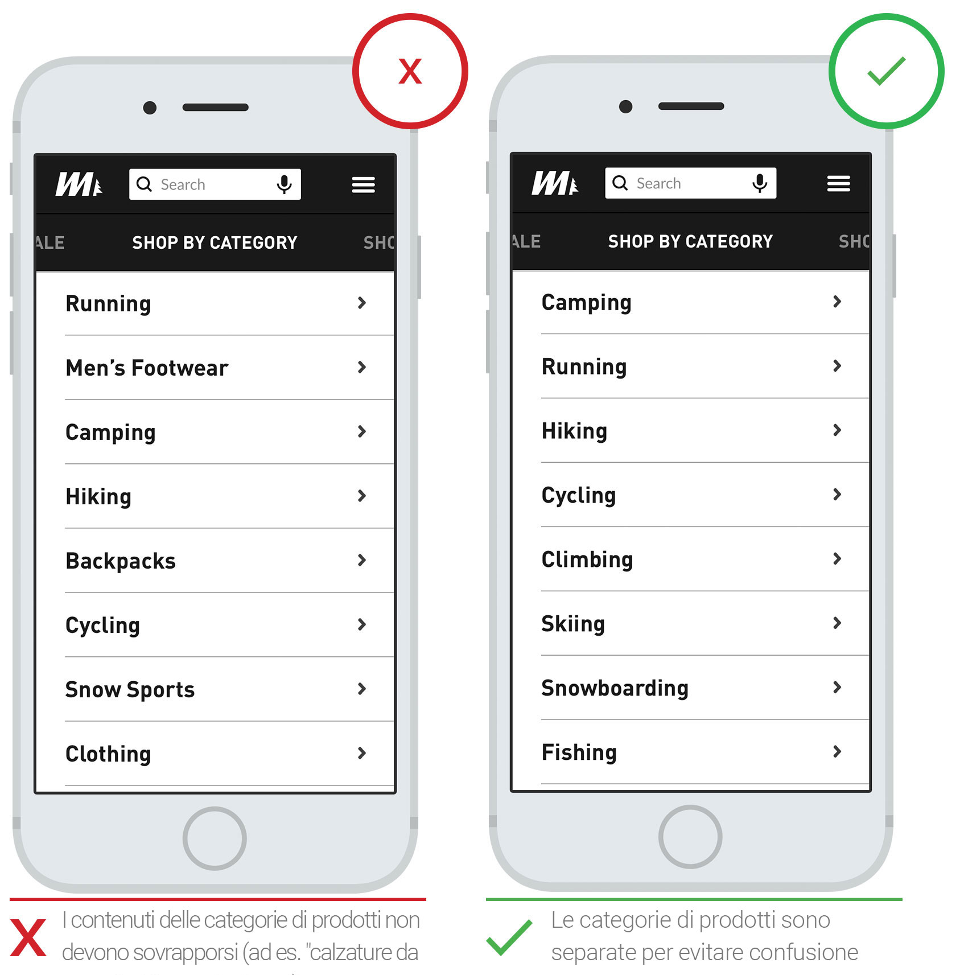
Progettazione della navigazione su APP
2. Organizzare ed etichettare le categorie di menu per aumentarne l'intuitività.
Gli utenti fanno fatica a interpretare e distinguere le categorie di menu che non corrispondono ai loro schemi mentali.
Cercare di scegliere categorie chiare e che non si sovrappongano
Si tratta di un aspetto particolarmente importante quando un utente fa ricorso a un menu come ultima risorsa dopo aver esaurito le opzioni disponibili tramite la ricerca.

Slide 28
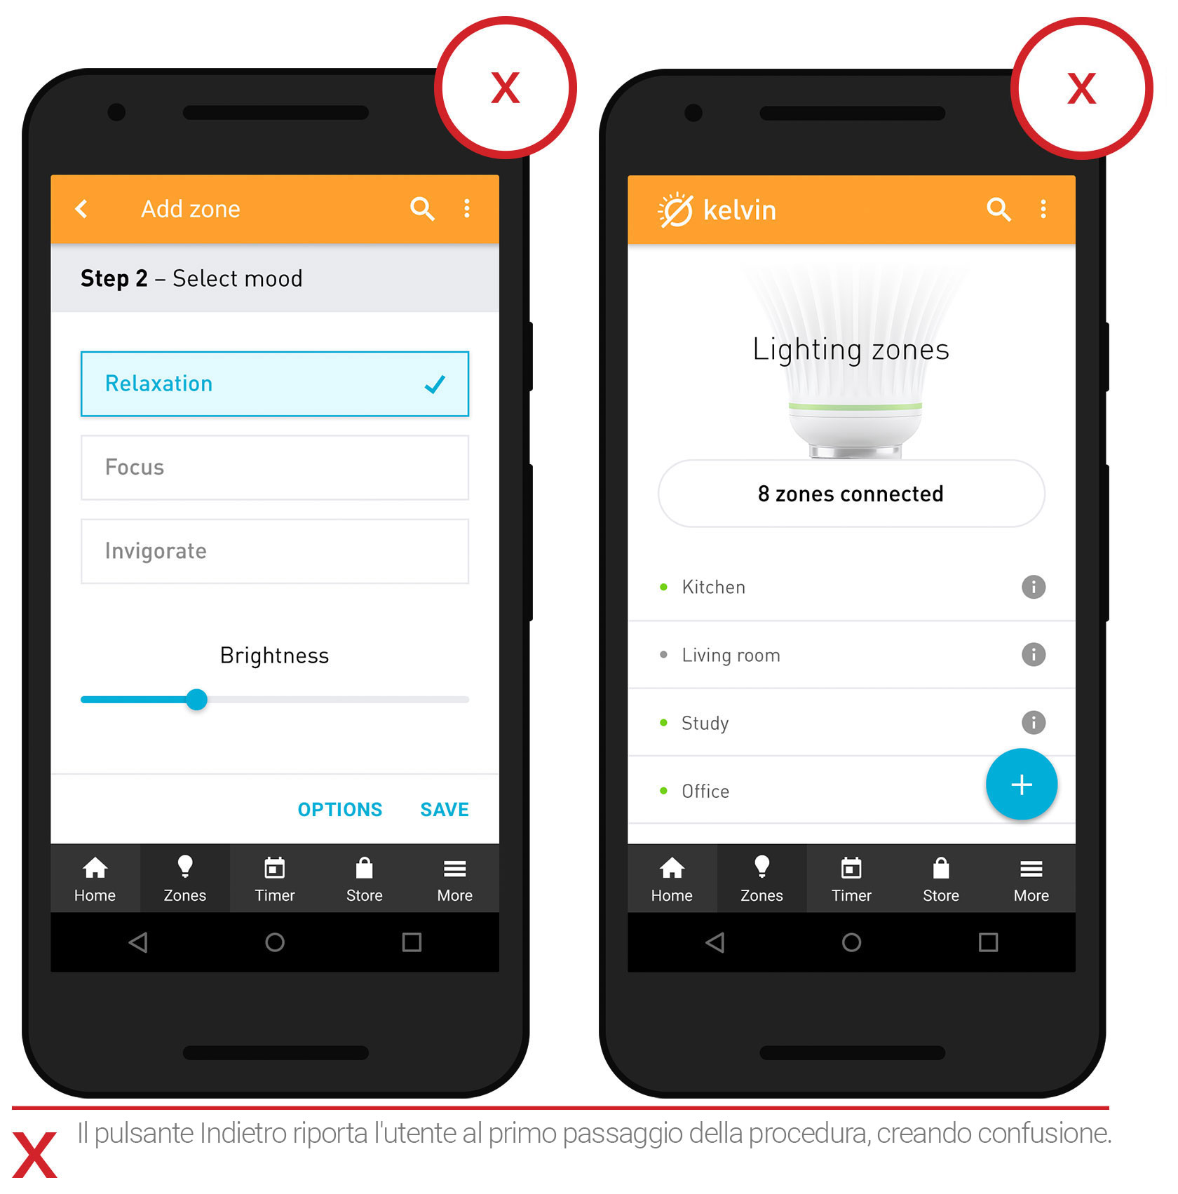
Progettazione della navigazione su APP
3. Consentire agli utenti di tornare indietro con facilità in un solo passaggio.
Mentre utilizzano l'app, spesso gli utenti vogliono tornare al passaggio precedente.
Un APP dovrebbe implementare questa funzionalità per evitare che gli utenti debbano ricominciare dalla schermata Home e, in alcuni casi, perdere tutti i dati non salvati.

Slide 29
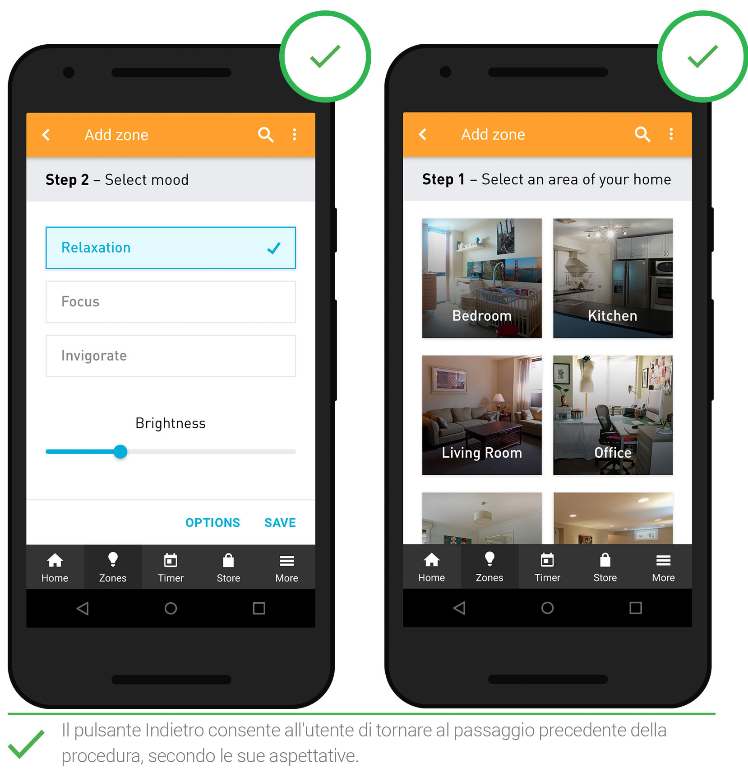
Progettazione della navigazione su APP
3. Consentire agli utenti di tornare indietro con facilità in un solo passaggio.
La possibilità di tornare alla schermata precedente elimina quella sensazione di frustrazione per gli utenti, che non devono più ricorrere a espedienti inefficaci.
I controlli di navigazione granulari sono molto utili per facilitare il processo di conversione degli utenti.

Slide 30
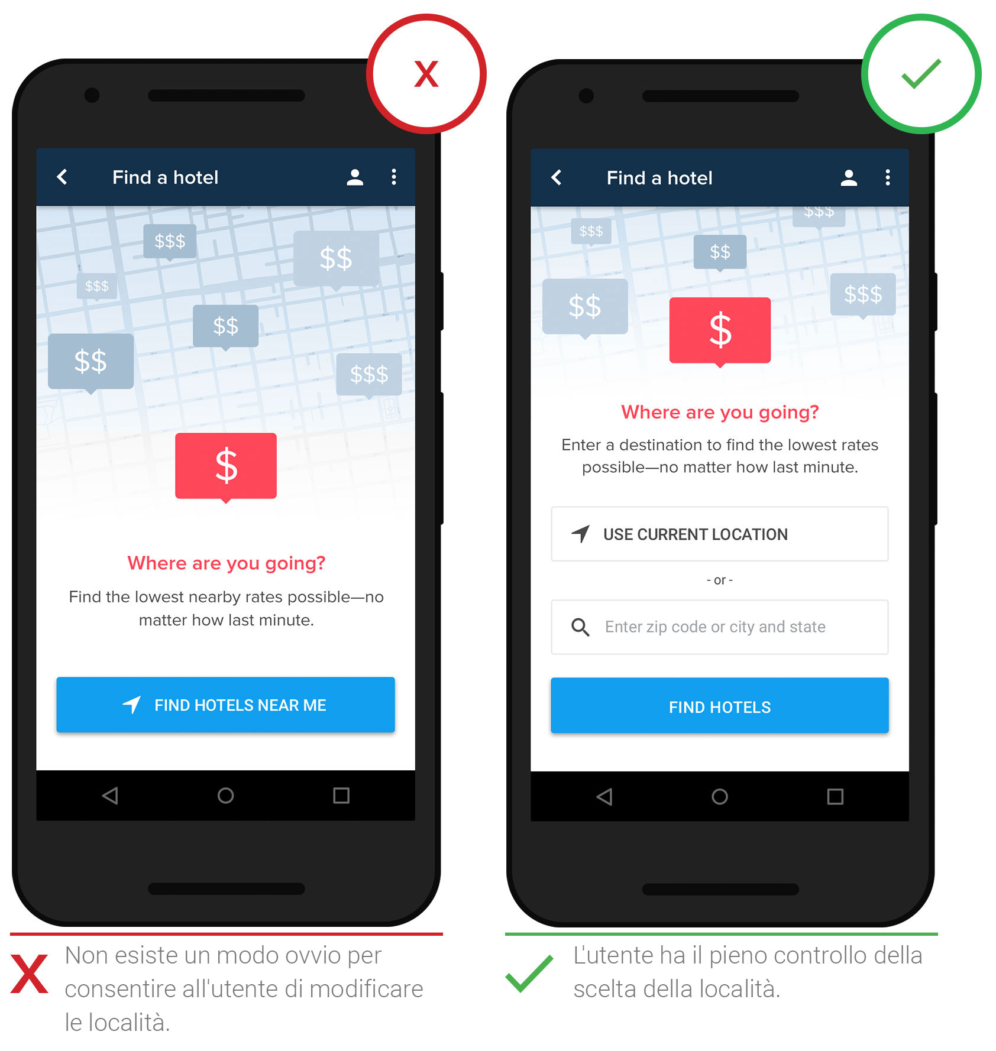
Progettazione della navigazione su APP
4. Semplificare la modifica manuale della località.
Il rilevamento automatico della località consente all'utente di risparmiare tempo.
Fare in modo che la procedura di immissione manuale della località sia semplice e intuitiva.

Slide 31
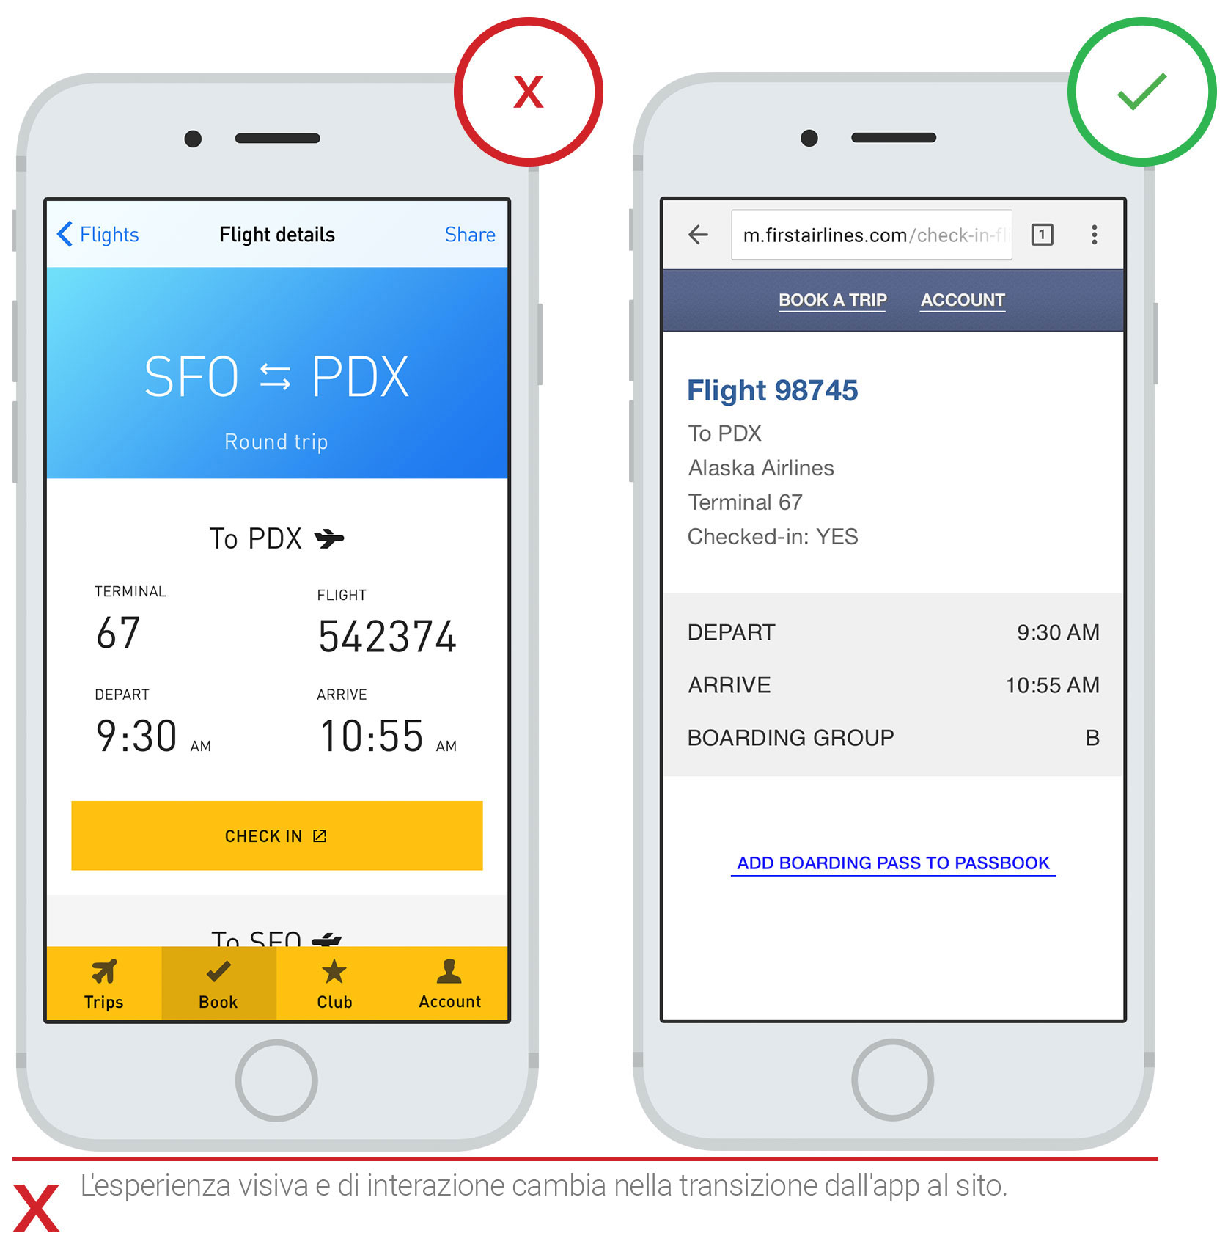
Progettazione della navigazione su APP
5. Le transizioni tra le app per dispositivi mobili e il Web mobile devono avvenire senza intoppi.
Gli utenti si demoralizzano se un'app li reindirizza al Web mobile quando vogliono visualizzare altri contenuti o completare un'azione.
Le differenze di aspetto o layout tra le due piattaforme possono generare confusione.

Slide 32
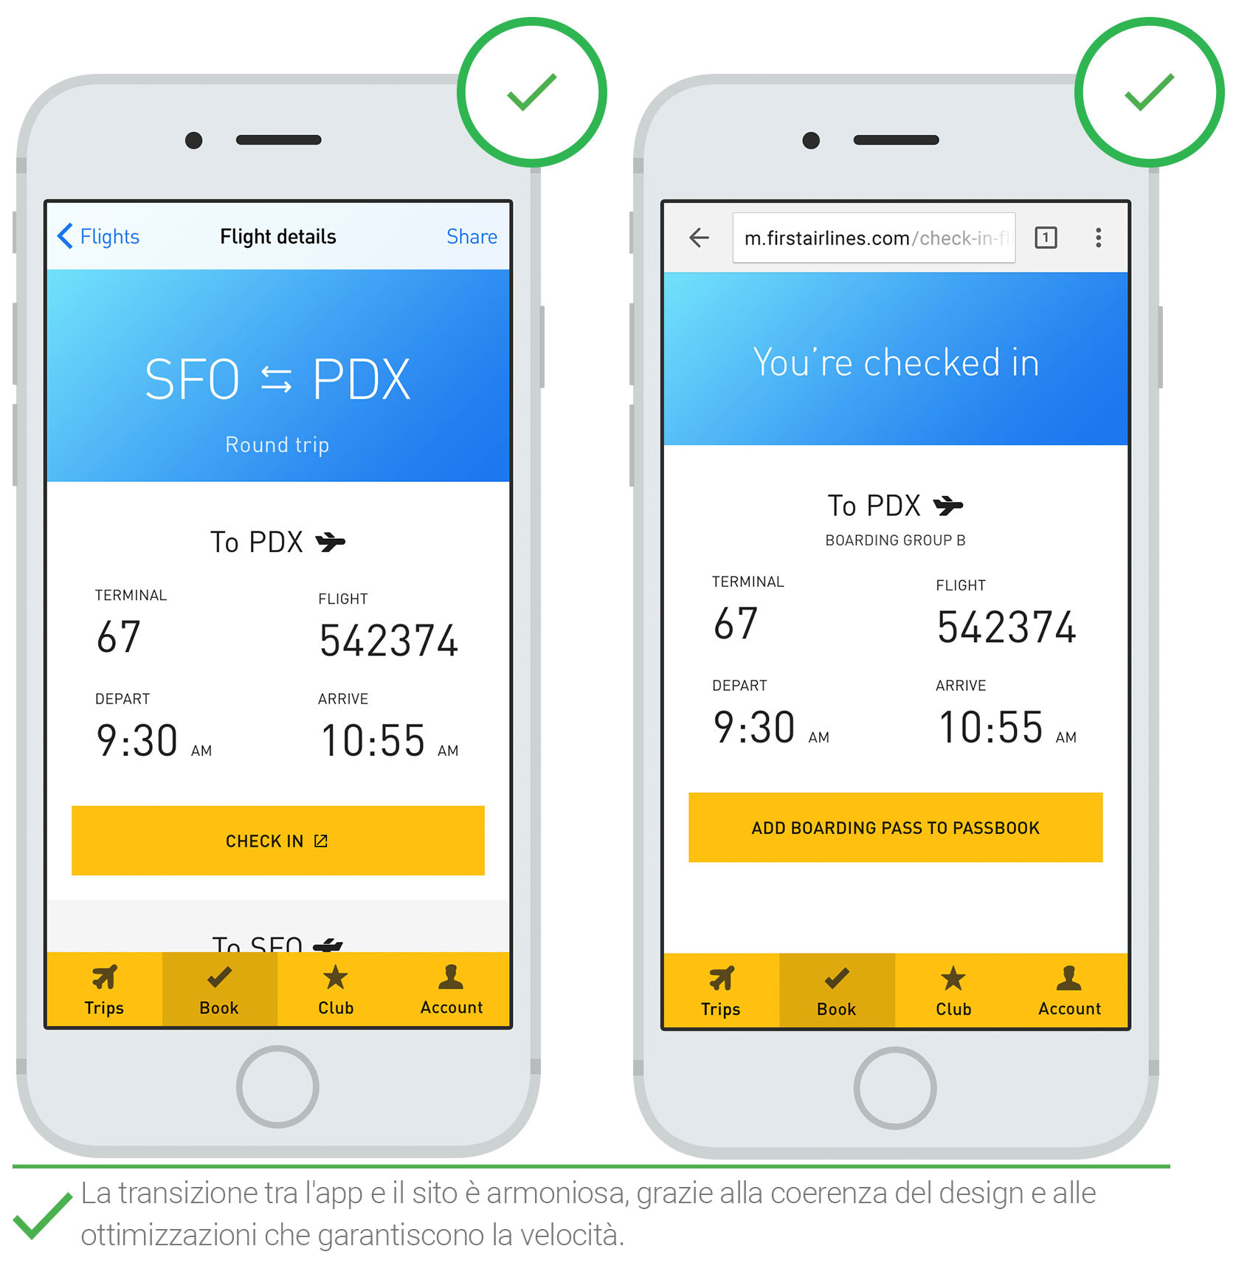
Progettazione della navigazione su APP
5. Le transizioni tra le app per dispositivi mobili e il Web mobile devono avvenire senza intoppi.
La situazione si complica, poi, quando la transizione è lenta e l'utente è costretto ad aspettare il caricamento della pagina web.
Se è necessario trasferire l'utente al Web mobile, assicurarsi che il design sia coerente per facilitare la transizione.
Il passaggio dall'app al Web deve avvenire in poco tempo e i vantaggi devono superare gli svantaggi.

Slide 33
Activity
Le Activity sono l'elemento di base più comune.
rappresentano blocchi logici dell'applicazione ed interagiscono con l'utente mediante i dispositivi di input dello smartphone;
serve una Activity per ogni schermata dell'applicazione (es. una per comporre un messaggio, una per consultare la rubrica e una per le configurazioni).

Slide 34
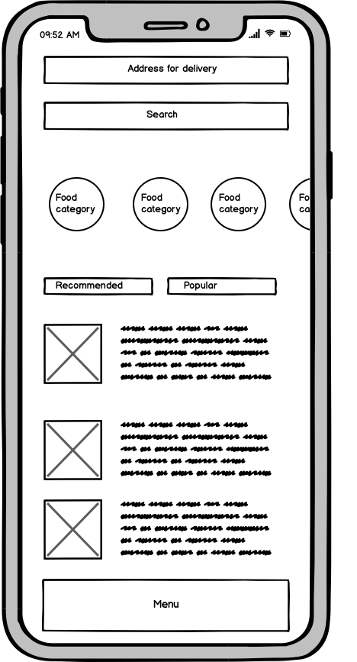
Mockup e wireframe
Nella prima fase di ideazione dei progetti web, mockup e wireframe sono dei metodi validi per trasformare in realtà le proprie idee. Infatti, già prima di cimentarsi nella realizzazione tecnica vera e propria, entrambi i modelli di prototipo aiutano a concretizzare idee e pensieri.
Così nascono i primi schizzi e le prime bozze, che assumono le sembianze dei progetti futuri e portano avanti il processo di sviluppo.

Slide 35
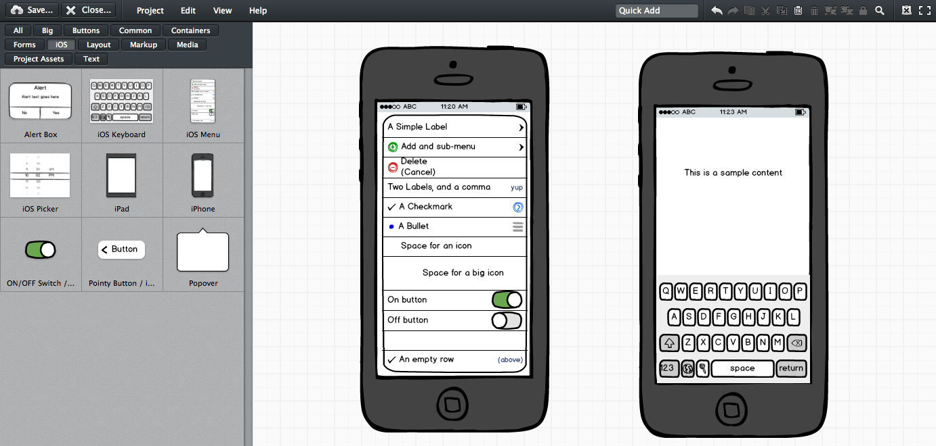
Mockup e wireframe: esempio

Slide 36
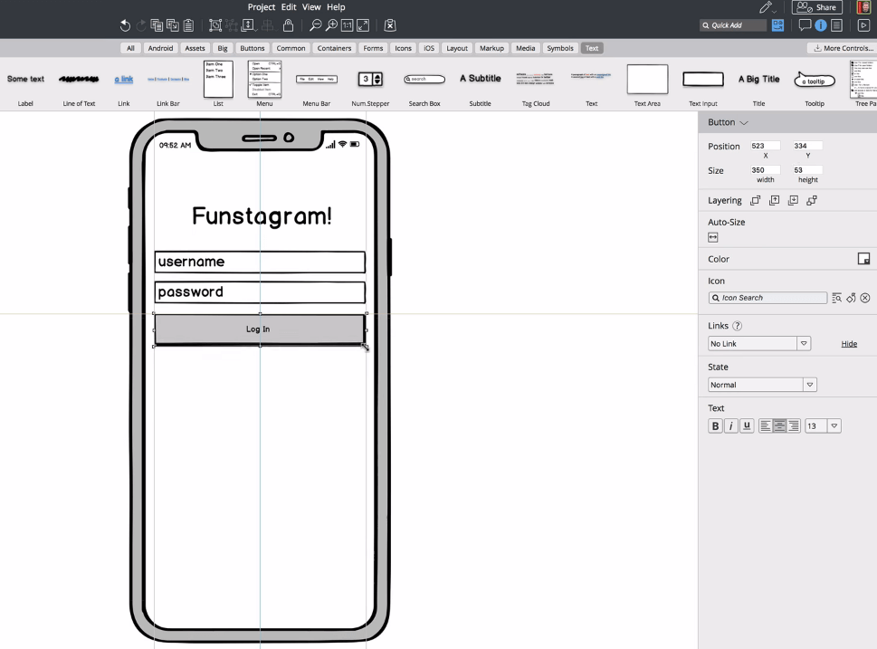
Balsamiq
Balsamiq si basa sull’idea di utilizzare componenti che sembrano disegnati a mano, per focalizzare così l’attenzione sulla UX, nascondendo per un momento l’interfaccia vera e propria.
L’utente ha comunque la possibilità di cambiare la visualizzazione, per passare a una grafica con componenti più definiti, utili magari in una fase finale del mockup.
Balsamiq è uno degli strumenti di prototipazione più famosi tra gli addetti al settore.

Slide 37
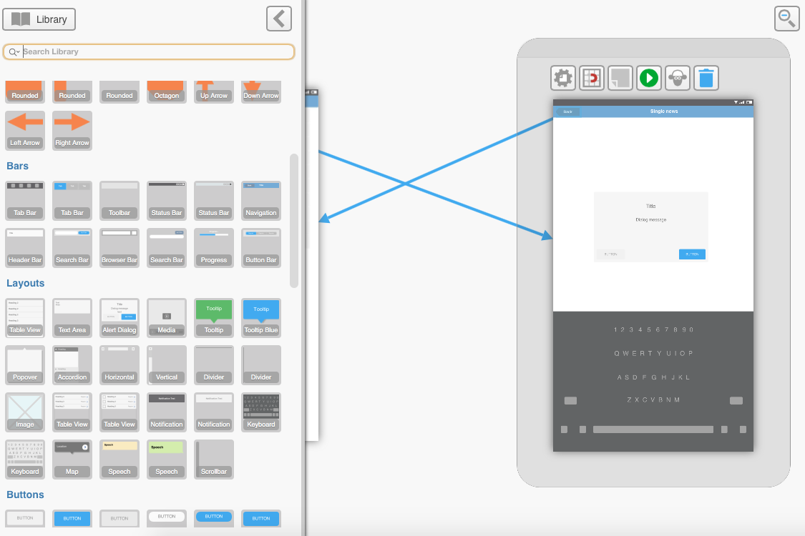
FluidUI
FluidUI gode anch’esso di un discreto successo. Permette di realizzare mockup per tutte le maggiori piattaforme mobile (iOS, Android e Windows Phone), ma anche per web e applicazioni desktop.
I componenti disponibili sono davvero tanti, quasi tutti quelli principali della piattaforma sono utilizzabili per creare mockup.
Molto utile è la possibilità di creare prototipi interattivi, inserendo link e azioni tra le varie schermate del mockup. Una volta terminata la fase di disegno, è possibile testare il mockup direttamente dalla piattaforma web.

Slide 38
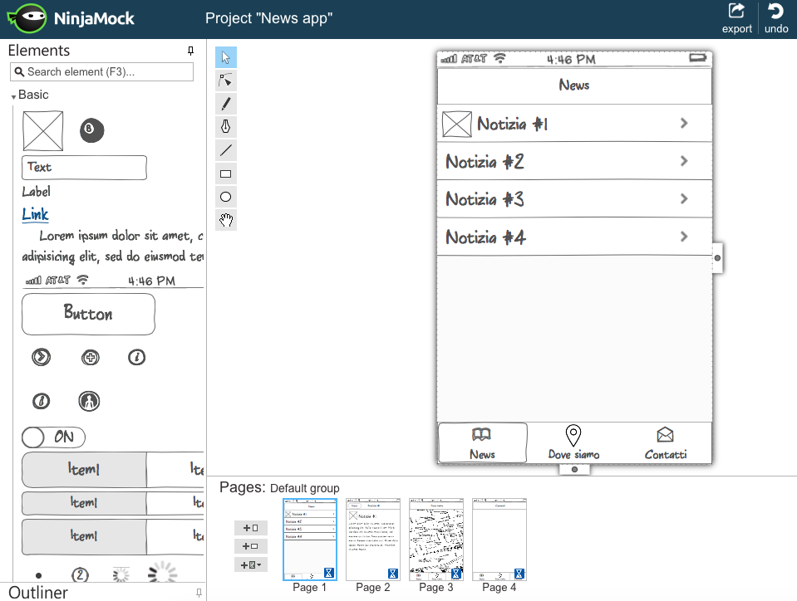
NinjaMock
NinjaMock è sicuramente il servizio con il maggior numero di componenti disponibili: bottoni, share sheet, barre di navigazione.
I componenti somigliano a quelli utilizzati da Balsamiq, ovvero disegnati a mano, seppure risultino più precisi e definiti.
Anche in questo caso lo scopo è focalizzare l’attenzione sulla UX.

Slide 39
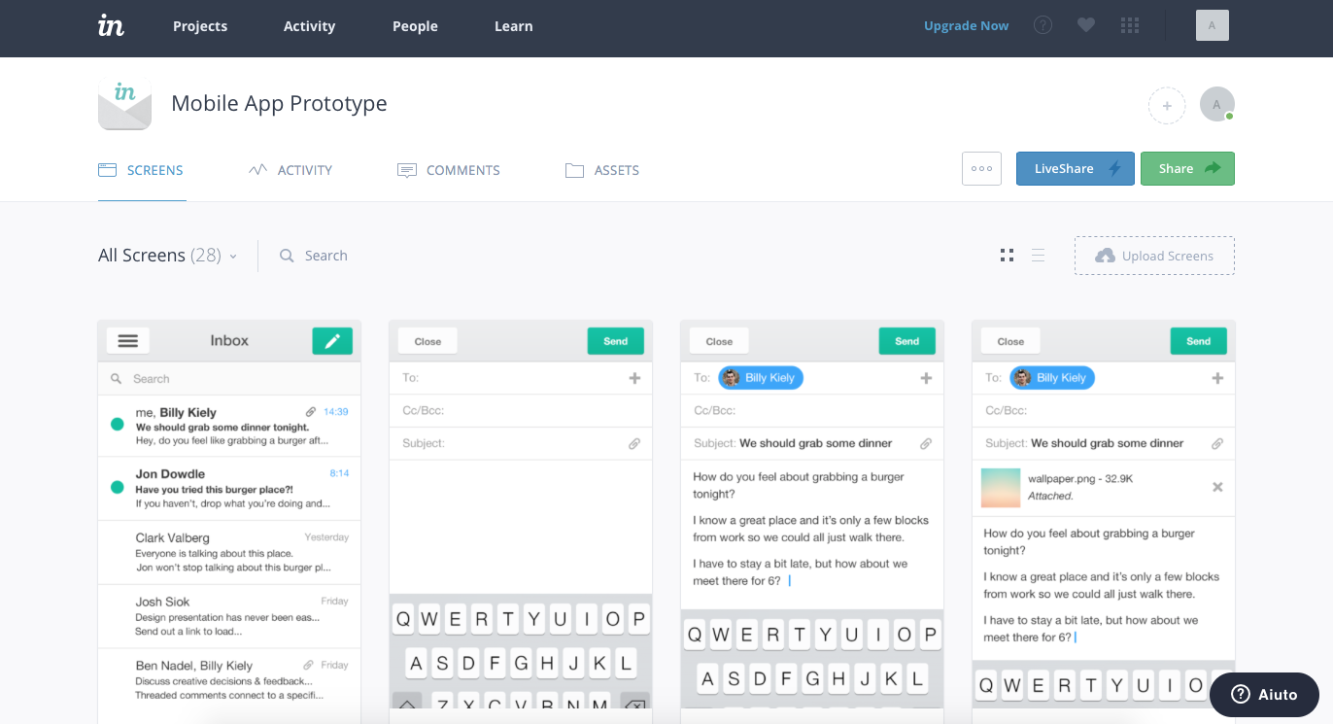
Invision
Invision non permette di creare mockup da zero, ma è possibile caricare immagini, che avete in precedenza disegnato con altri strumenti (a mano libera oppure con Photoshop, come preferite).
Dopo aver caricato le vostre schermate, potrete collegarle tra di loro, creando così i vari link che vi permetteranno di realizzare un prototipo interattivo, testabile direttamente dalla piattaforma.

Slide 40
Cosa significa open source?
Originariamente, il termine open source si riferiva al software open source (OSS, da open source software). Il software open source è un codice progettato per essere accessibile pubblicamente. Chiunque può vederlo, modificarlo e distribuirlo secondo le proprie necessità.
Viene sviluppato tramite un approccio decentralizzato e collaborativo, che si basa sulla "peer review", ovvero le revisioni condotte dai colleghi e professionisti IT, e sul lavoro della community. Poiché sviluppato dalle community e non da una singola azienda o individuo, il software open source risulta essere una soluzione più economica, flessibile e longeva rispetto ai software proprietari.
Non più solo riferito alla produzione di software, l'open source è diventato il nuovo modello organizzativo basato su modalità di lavoro innovative.

Slide 41
Progetti Open Source
io è l’applicazione del Governo italiano che permetterà a tutti i cittadini di usare servizi pubblici nazionali e locali dal proprio smartphone in maniera semplice, moderna e sicura.
È un progetto Open Source che cresce di giorno in giorno, coinvolgendo enti e servizi diversi.
Realizzata dal Dipartimento per la trasformazione digitale, in collaborazione con PagoPA S.p.A. e diversi volontari che hanno collaborato allo sviluppo, con l'obiettivo di rendere i servizi delle pubbliche amministrazioni accessibili ai cittadini su un'unica piattaforma.

Slide 42
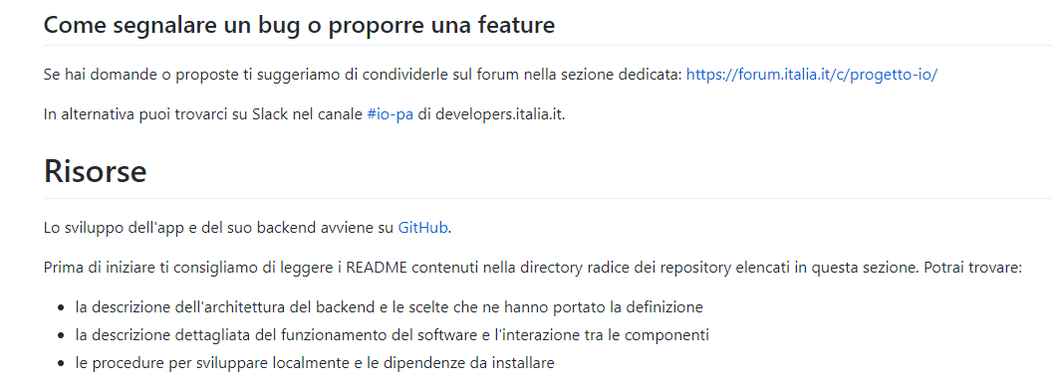
Come contribuire

Slide 43
GitHub
GitHub è un servizio di hosting per progetti software
Il sito è principalmente utilizzato dagli sviluppatori, che caricano il codice sorgente dei loro programmi e lo rendono scaricabile dagli utenti.
Questi ultimi possono interagire con lo sviluppatore tramite un sistema di issue tracking, pull request e commenti che permette di migliorare il codice del repository risolvendo bug o aggiungendo funzionalità.
Inoltre Github elabora dettagliate pagine che riassumono come gli sviluppatori lavorano sulle varie versioni dei repository.

Slide 44
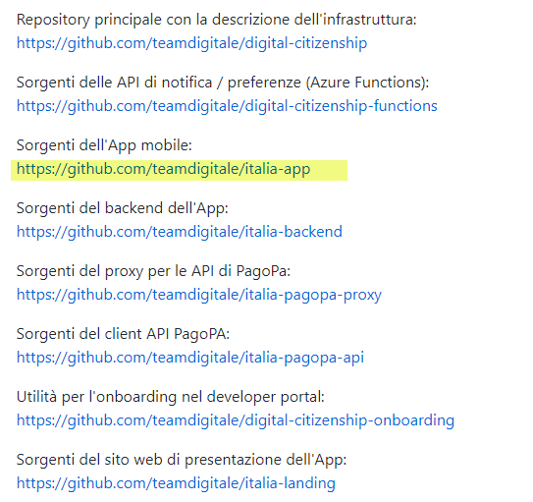
Repository GitHub

Slide 45
Grazie per l’attenzione!
carmineabate1980@gmail.com

